Slide 1

Smart Shop floor management
Trabalho desenvolvido por:
Miguel Fortes (1171611)
Pedro Cardoso (1171171)
Jorge Pessoa (1180761)
Rui Mendes (1170385)
Bruno Pereira (1191454)

Slide 2
Principais Objetivos do Sistema
A empresa Smart Shop Floor Management (SSFM) é especializada na área de gestão e controlo de produção realizada em unidades industriais dedicadas a distintas áreas de negócio.
Para melhor aproveitar novas oportunidades de negócio, esta pretende desenvolver um sistema de informação capaz de:
inserir informação relevante para o sistema;
recolher a diversidade de dados/mensagens geradas pelas diferentes máquinas/equipamentos que constituem o “chão de fábrica” de uma unidade industrial;
realizar o processamento desses dados de forma a satisfazer diversas necessidades, tais como, o controlo das ordens de produção e respetiva execução;
a gestão de tempo de atividade e paragem de máquinas;
a gestão de consumos de matérias-primas;
registo de quantidades efetivamente produzidas.
disponibilizar informação relevante a outros sistemas externos existentes na empresa, bem como ser capaz de integrar informação útil existente nesses mesmos sistemas.
Estes sistemas externos tem como funções fazer a recolha de mensagens geradas pelas máquinas e efetuar o seu processamento e monitorizar o seu estado.

Slide 3
Processo de Desenvolvimento adotado e Planeamento
Para o desenvolvimento de todas as funcionalidades, estas foram divididas de forma a que cada elemento da equipa participasse nas atividades correspondentes a todas as unidades curriculares a que estão inscritos.
No desenvolvimento deste trabalho foi adotada a metodologia SCRUM de forma a agilizar o processo de desenvolvimento.
Para tal no início do projeto foi realizada uma Sprint Planning Meeting e para além disso, foram efetuadas diariamente Daily SCRUM Meetings de forma a coordenar o progresso de todos os elementos.
Toda a informação relativa ao projecto, tanto a nível de implementação como a nível de documentação apresenta-se no repositório de equipa
Está também disponível um board no Trello onde se encontra toda a informação sobre o estado das funcionalidades, as suas descrições, daily meetings e dados relativos ao ProductBacklog

Slide 4
Metodologia de Trabalho em Equipa
O processo de desenvolvimento foi dividido em 5 fase:
Análise dos requerimentos e construção da Funcionalidade;
Design da Funcionalidade;
Implementação da Funcionalidade;
Testes à Funcionalidade;
Verificação à Funcionalidade;
Ao longo do projeto procurou-se manter a integridade das funcionalidade vitais após cada iteração para garantir a coerência do mesmo.
Toda a informação relativa ao projecto, tanto a nível de implementação como a nível de documentação apresenta-se no repositório de equipa

Slide 5
Metodologia de Trabalho em Equipa
Documentação:
Para facilitar a compreensão do funcionamento da Aplicação, está disponível uma documentação detalhada sobre cada uma das funcionalidades do projeto o que incluí:
Diagramas de Sequência;
Diagrama de Classes;
Diagrama de Sequência do Sistema;
Exemplos de Testes;
Fluxogramas

Slide 6
Estratégia para Resolução de Conflitos
Relativamente à Resolução de Conflitos, todos os membros adotaram uma abordagem assertiva nas relações interpessoais o que facilitou a comunicação, partilha de informação e entreajuda, dinamizando e facilitando o trabalho de todos.
Sempre que se verificou qualquer indício de conflito este foi logo resolvido para que este não escalasse a proporções maiores.
Devido ao facto de adotarmos uma metodologia de trabalho onde era sempre salvaguardada a integridade do projeto após cada iteração, não foram verificados conflitos que pudessem por em causa a integridade do mesmo.

Slide 7
Qualidade do Produto
Tendo em conta as métricas e objetivos definidos para este trabalho, acreditamos que alcançamos um produto de boa qualidade e fácil utilização.
Na generalidade as funcionalidades definidas pelo cliente foram implementadas com sucesso e foram testadas repetidamente até estarmos satisfeitos com a performance da nossa aplicação.

Slide 8
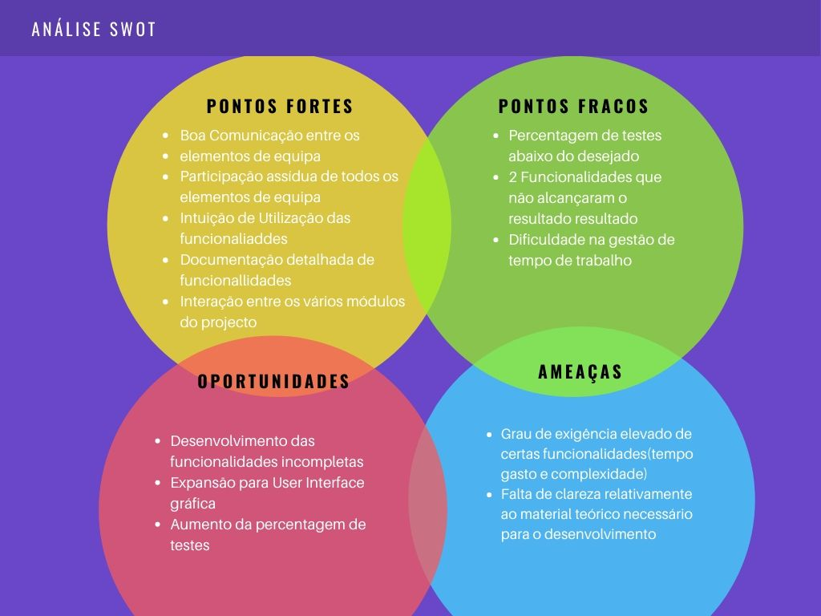
Análise dos resultados obtidos
Imagem 1- SWOT

Slide 9
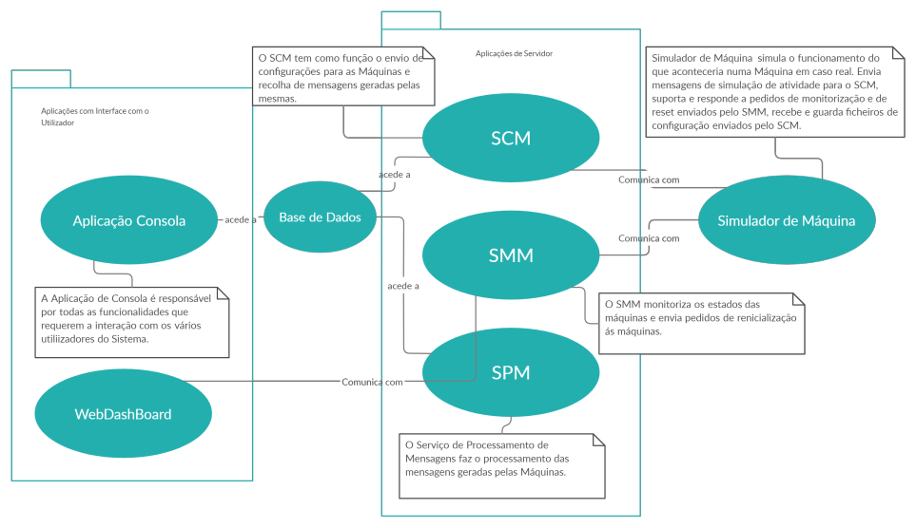
Estrutura da Aplicação
Imagem 2 – Diagrama informativo relativo a estrutura de informação

Slide 10
Sequência de funcionalidades a apresentar
Bootstrap de toda a informação
Importação de Ordens de Produção
Exportação para XML
US Boostrap
US 2009
US 2007, US1010
Envio de configuração a máquina
Pedido de Reset a máquina
Monitorização do estado das máquinas
US1013,US1014,US1015,US3010
US 6002, US 1016, US4002
US 6001, US 1012
Imagem 3 – Sequência de Funcionalidades a serem demostradas

Slide 11
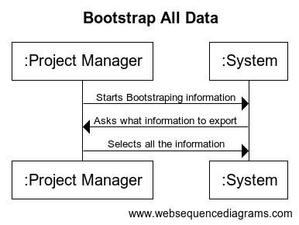
Funcionalidade: Bootstrap de toda a informação para o sistema
Imagem 4: Diagrama de Sequência do Sistema
Implantação: Máquina local e máquinas virtuais

Slide 12
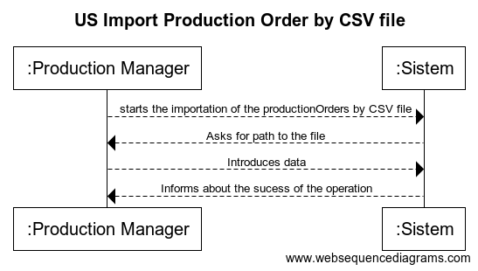
Funcionalidade: Importar ordens de produção através de um ficheiro CSV
Imagem 5: Diagrama de Sequência do Sistema
Implantação: Máquina local e máquinas virtuais

Slide 13
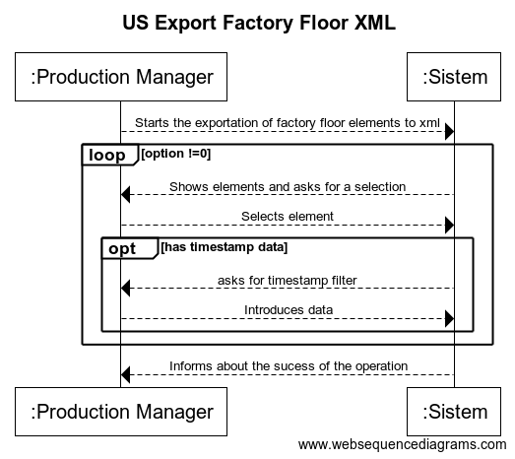
Funcionalidade: Exportar para ficheiro XML toda a informação subjacente ao chão de fabrica
Imagem 6: Diagrama de Sequência do Sistema
Implantação: Máquina local e máquinas virtuais

Slide 14
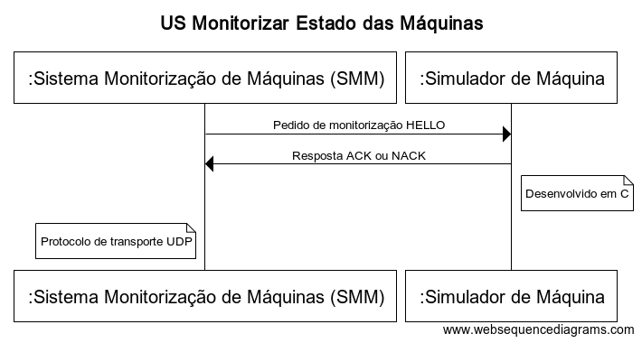
Funcionalidade: Monitorizar estado de máquinas
Imagem 7: Diagrama de Sequência do Sistema
Implantação: Duas Máquinas Virtuais

Slide 15
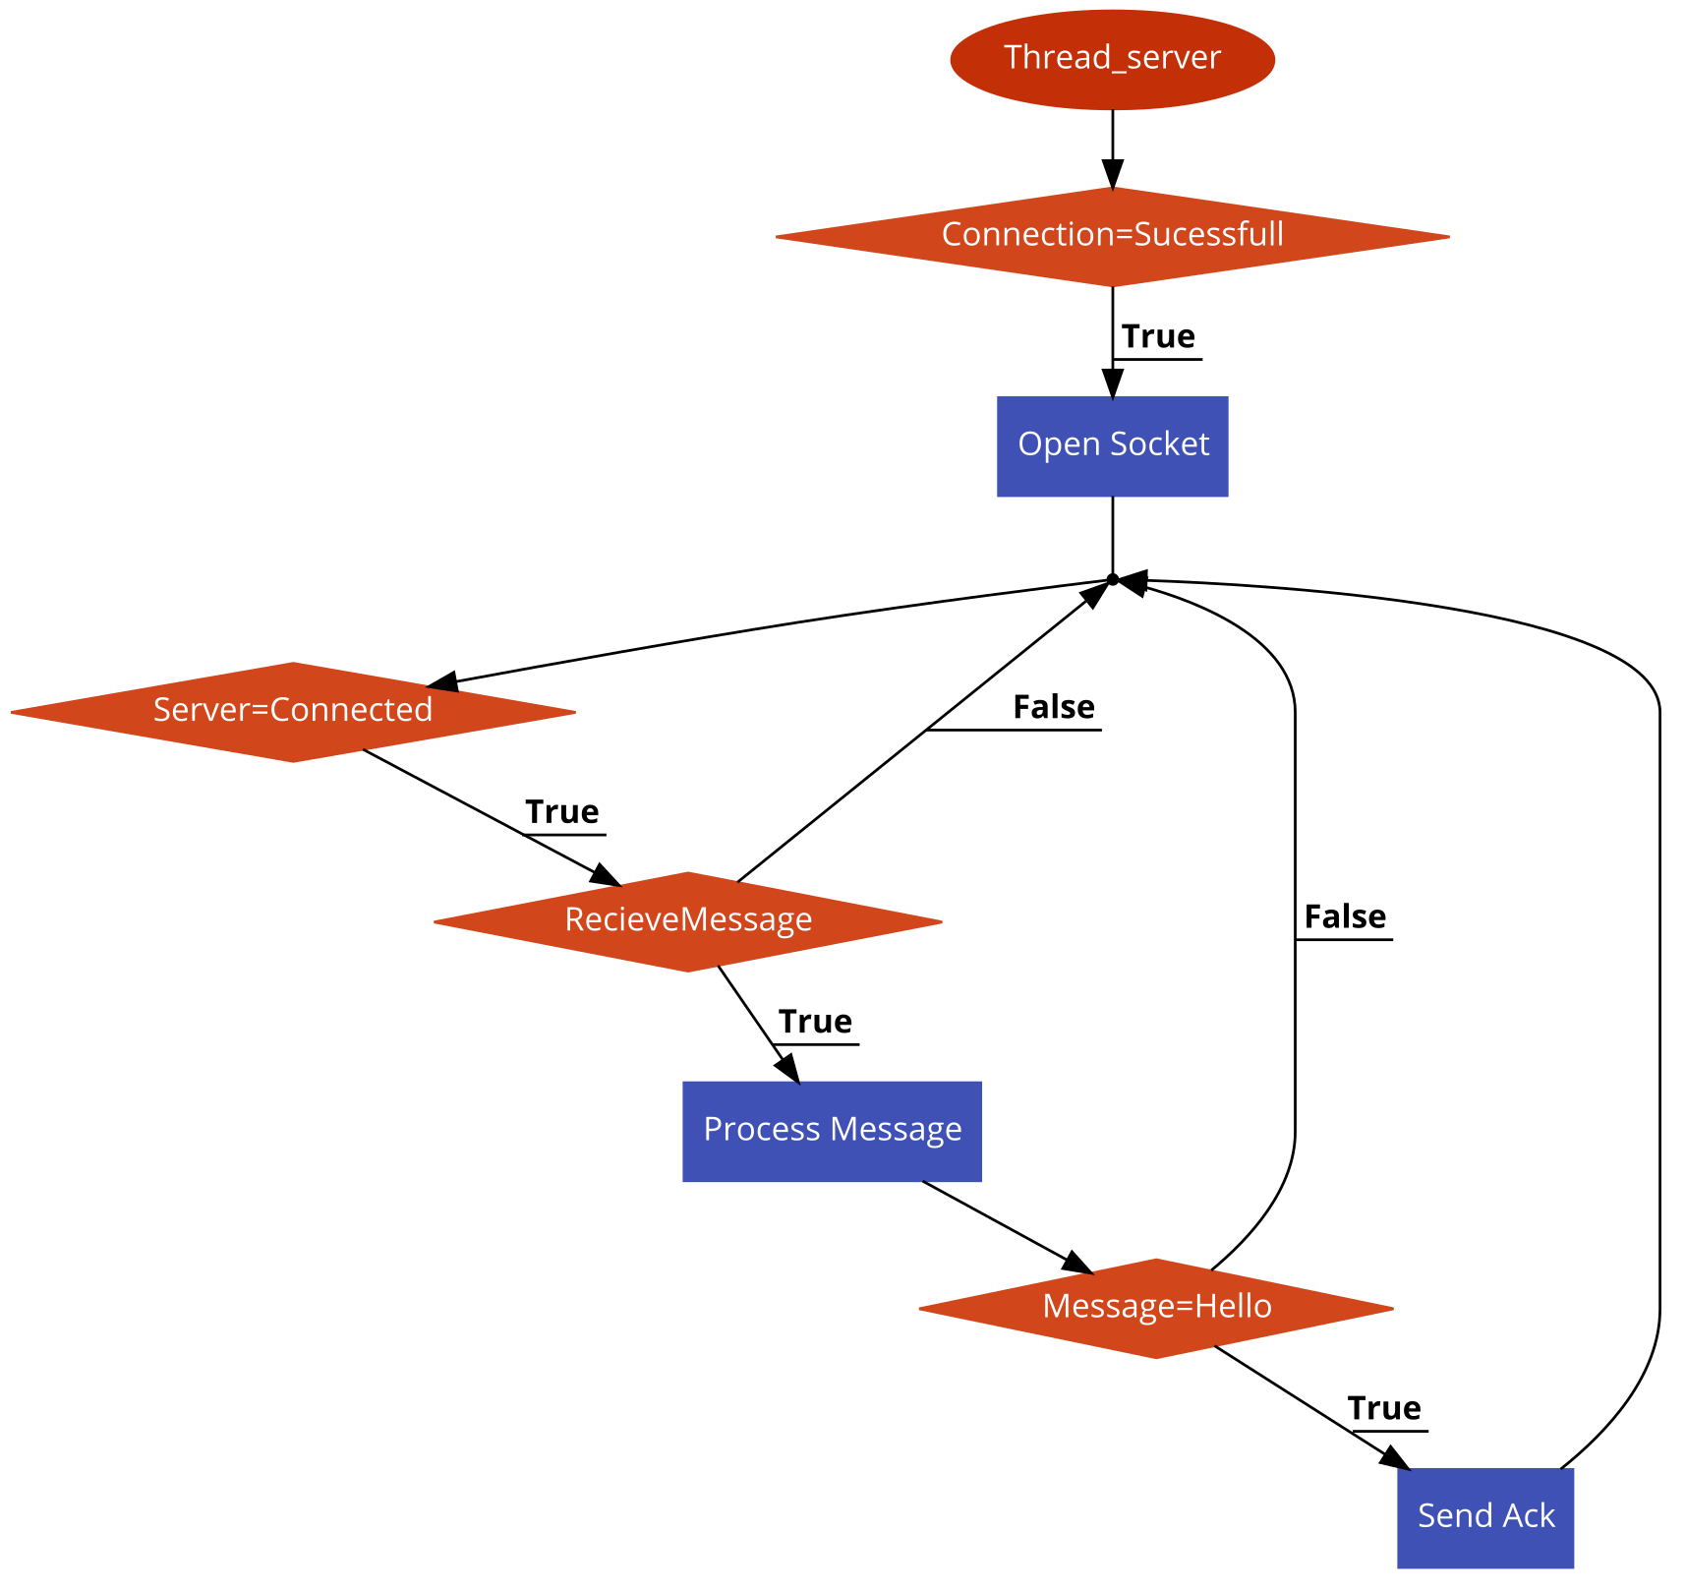
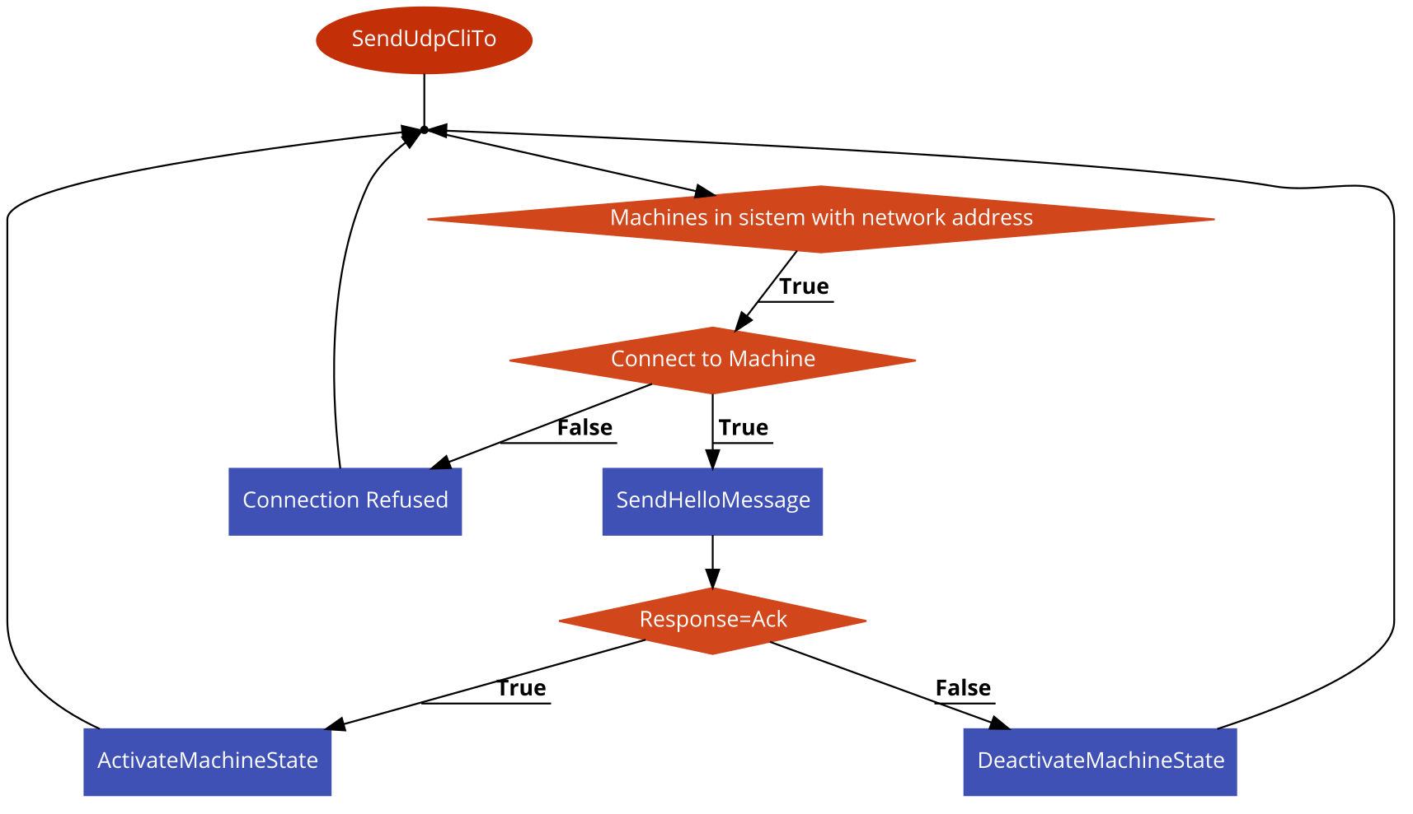
Funcionalidade: Monitorizar estado de máquinas
Imagem 8: Fluxogramas referentes a monitorização de estado das máquinas

Slide 16
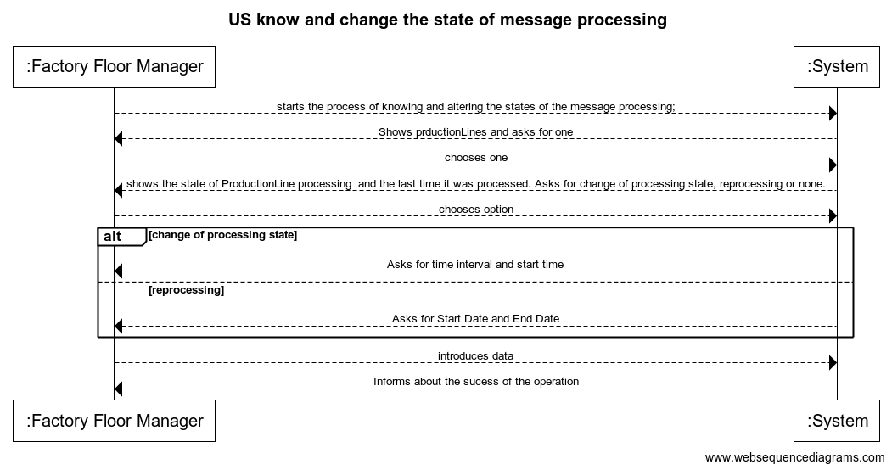
Funcionalidade: Enviar pedido Reset a máquina
Imagem 9: Diagrama de Sequência do Sistema
Implantação: Duas Máquinas Virtuais

Slide 17
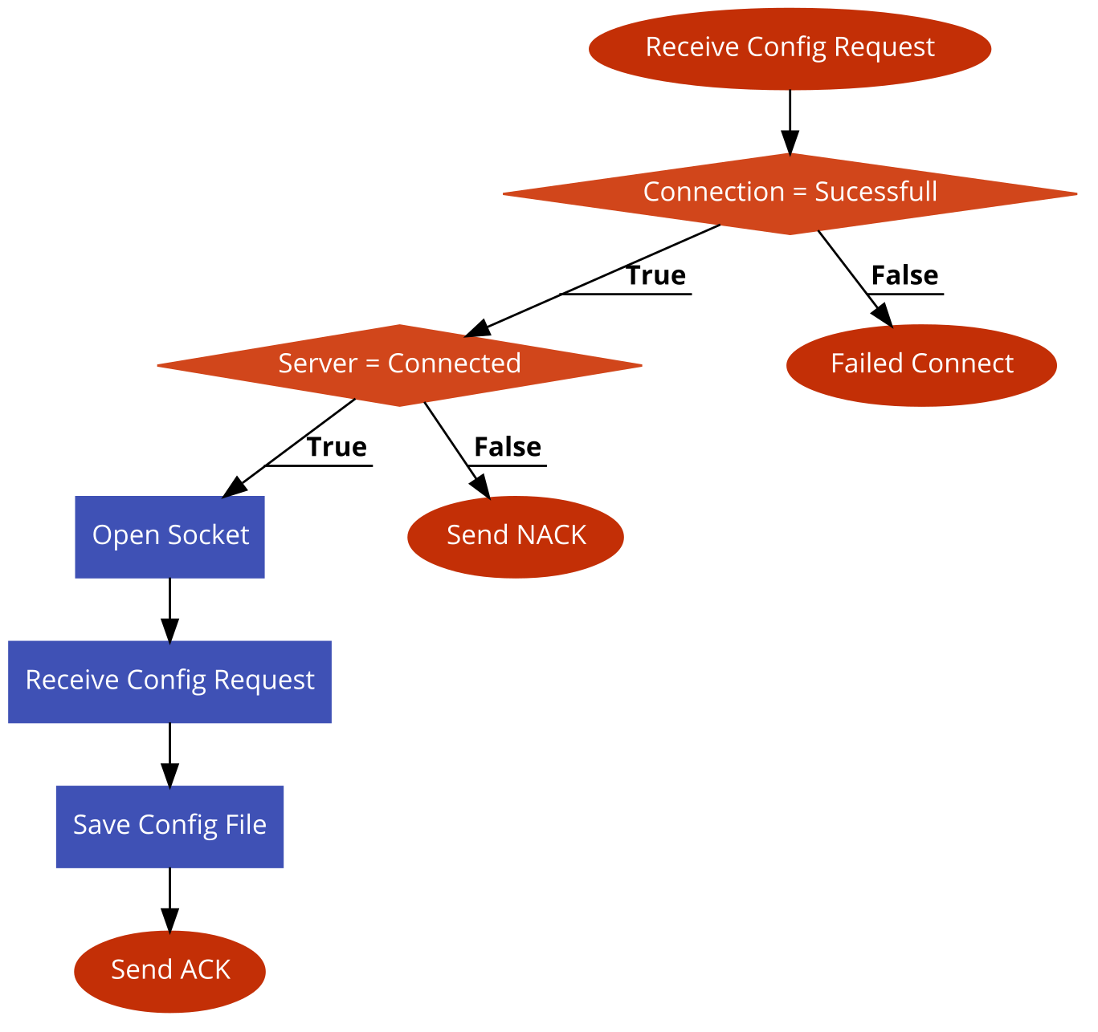
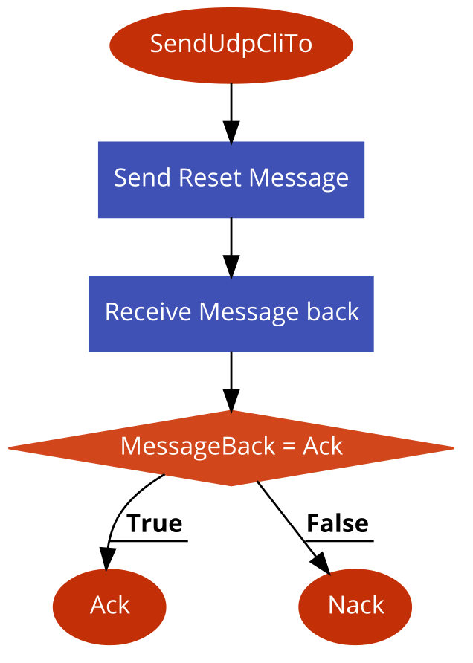
Funcionalidade: Enviar pedido Reset a máquina
Imagem 10: Fluxograma relatio a pedido Reset Máquina

Slide 18
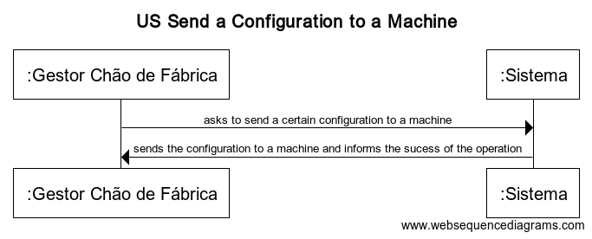
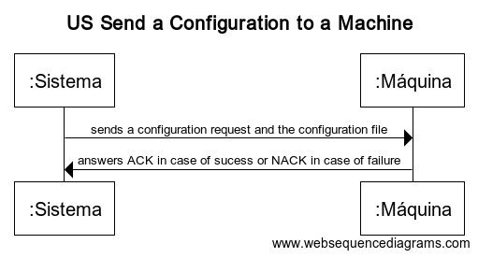
Funcionalidade: Enviar configuração a Máquina
Imagem 11: Diagrama de Sequência do Sistema
Imagem 12: Diagrama de Sequência do Sistema
Implantação: Duas Máquinas Virtuais

Slide 19
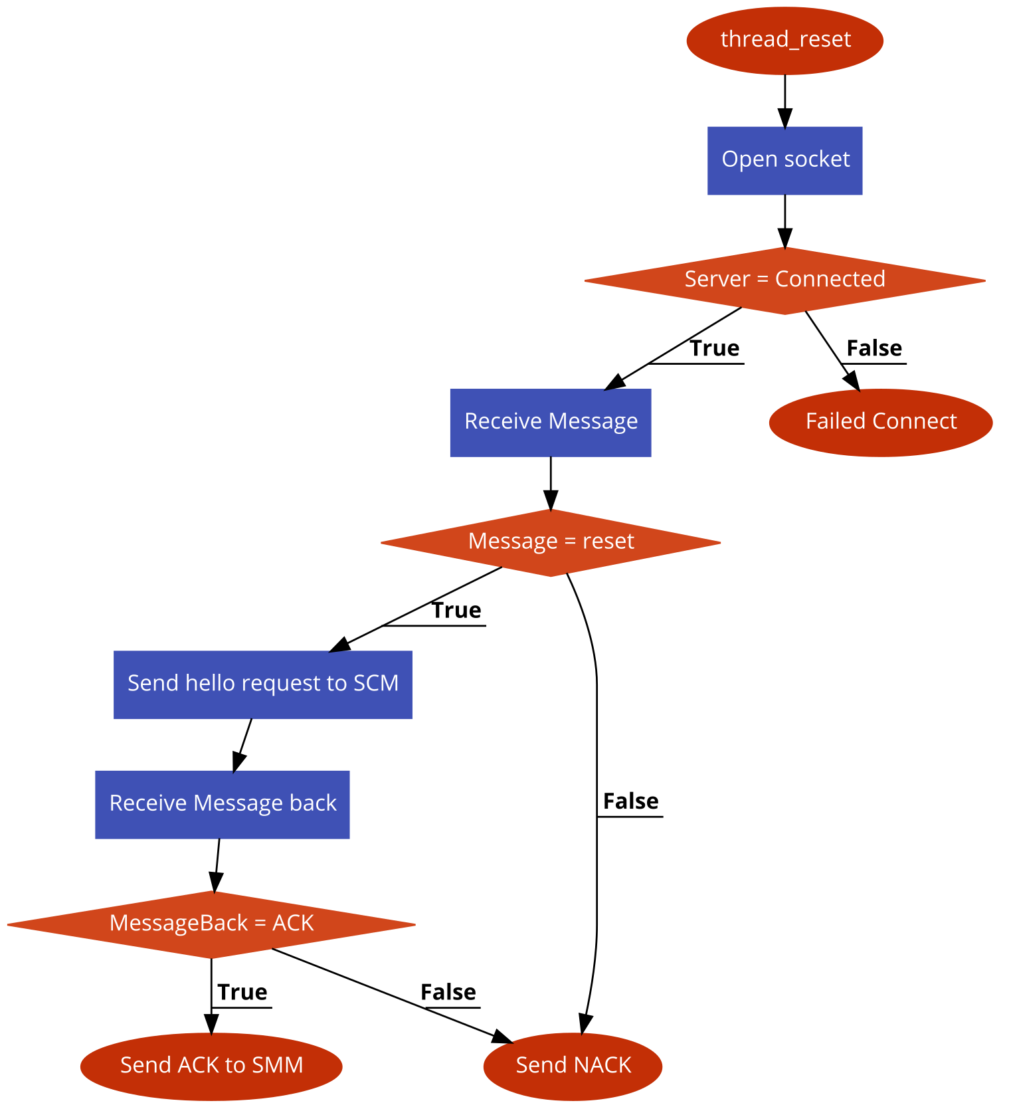
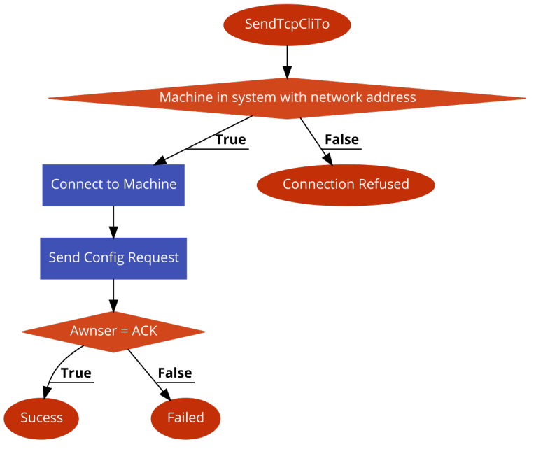
Funcionalidade: Enviar configuração a Máquina
Imagem 13: Fluxograma relativo a configuração de máquina

Slide 20
Resultados Esperados
O projeto foi desenvolvido de forma a facilitar futuras alterações e suportar a implementação de novas funcionalidades ao mesmo.
Estamos confiantes que o resultado esperado pelo Cliente foi alcançado com a nossa Aplicação.

Slide 21
Sugestões de Melhoria
Tendo em conta todo o projeto, apesar de como foi mencionado anteriormente, acreditar-mos que alcançamos um bom resultado final, á aspetos que podiam ser melhores, nomeadamente a percentagem de testes poderia ser mais elevada e também as poucas funcionalidades que não ficaram tão bem implementadas serem concluídas.

Slide 22
Auto-Avaliação
 | Antes | Depois
1171611 | Muito Bom | Muito Bom
1170385 | Bom | Bom
1171171 | Muito Bom | Muito Bom
1180761 | Muito Bom | Muito Bom
1191454 | Muito Bom | Muito Bom
Gráfico 1: Auto-avaliação

